Slide 1

Пластилинография как средство развития творческих способностей у детей с ОВЗ
Учитель ГБУ КРОЦ Скворцова С.И.

Slide 2
Загадки:
Я слеплю кого угодно: Волка, куклу в платье модном. На уроке мы творим. Очень нужен…
Я весь мир слепить готов: дом, машину, двух котов. Я сегодня властелин – у меня есть...
Я лепила колобка, сплющила его слегка. Тут же получился блин. Очень мягкий...

Slide 3
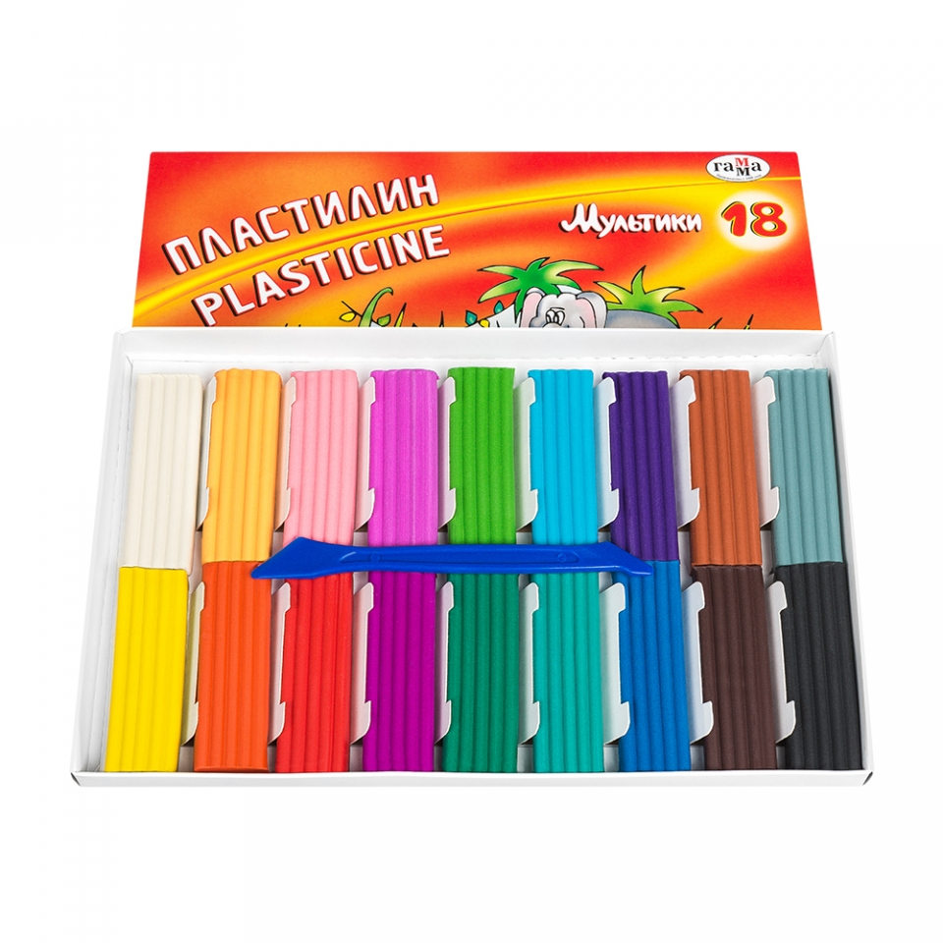
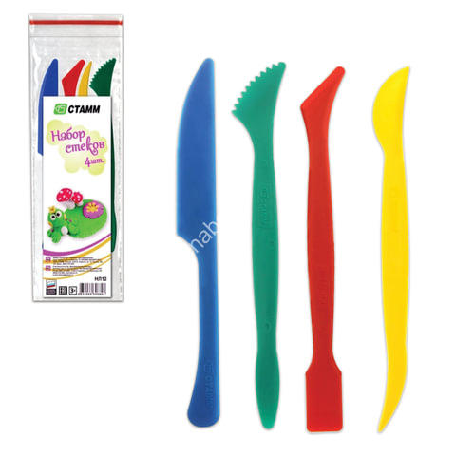
Для работы потребуется:
пластилин
стеки для пластилина

Slide 4
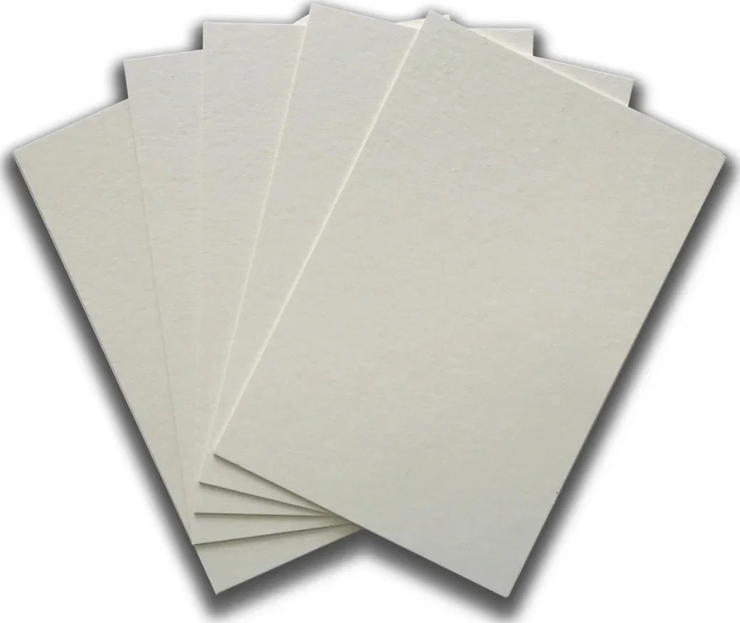
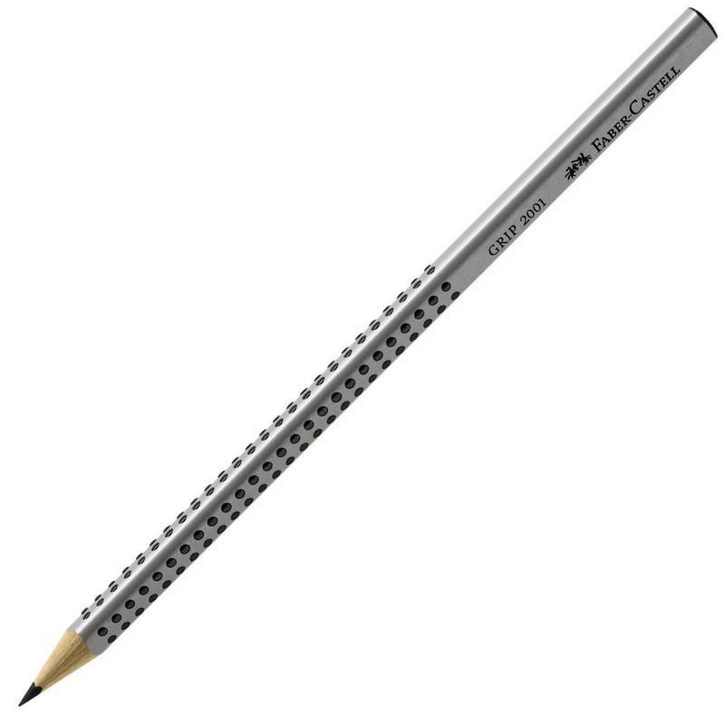
Для работы потребуется:
лист картона
простой карандаш

Slide 5
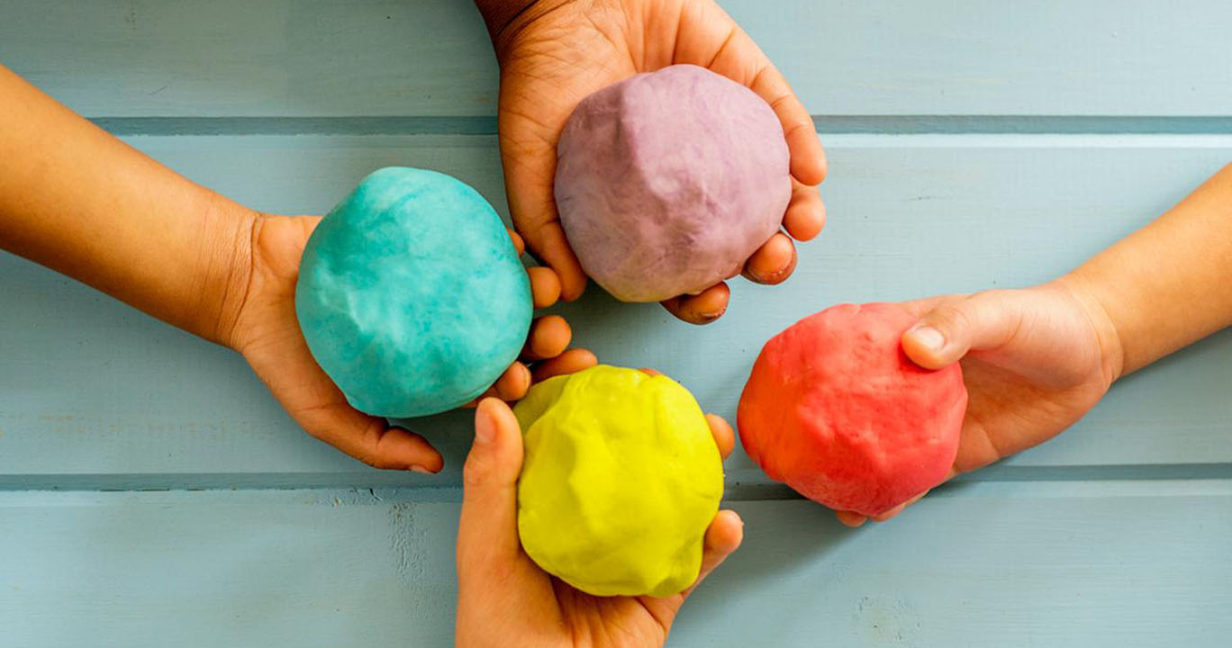
Берем пластилин и разминаем его:

Slide 6
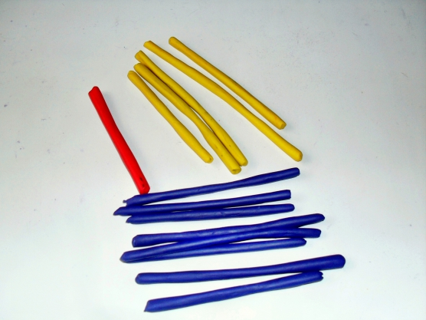
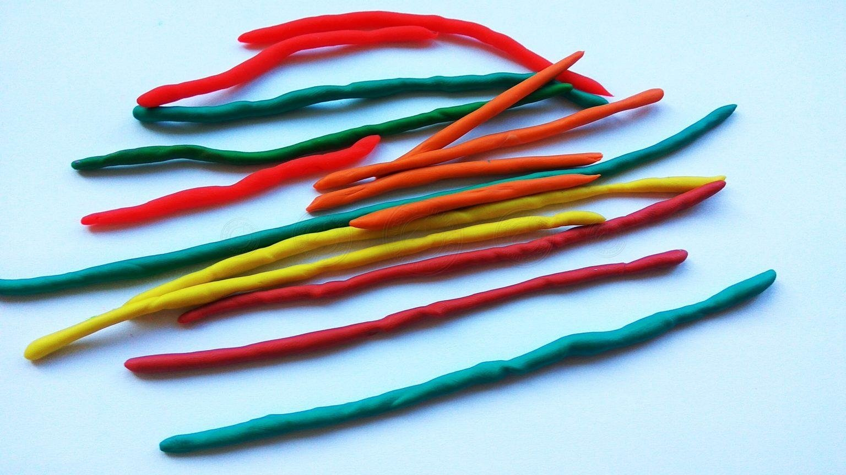
Скатываем пластилин в жгуты:

Slide 7
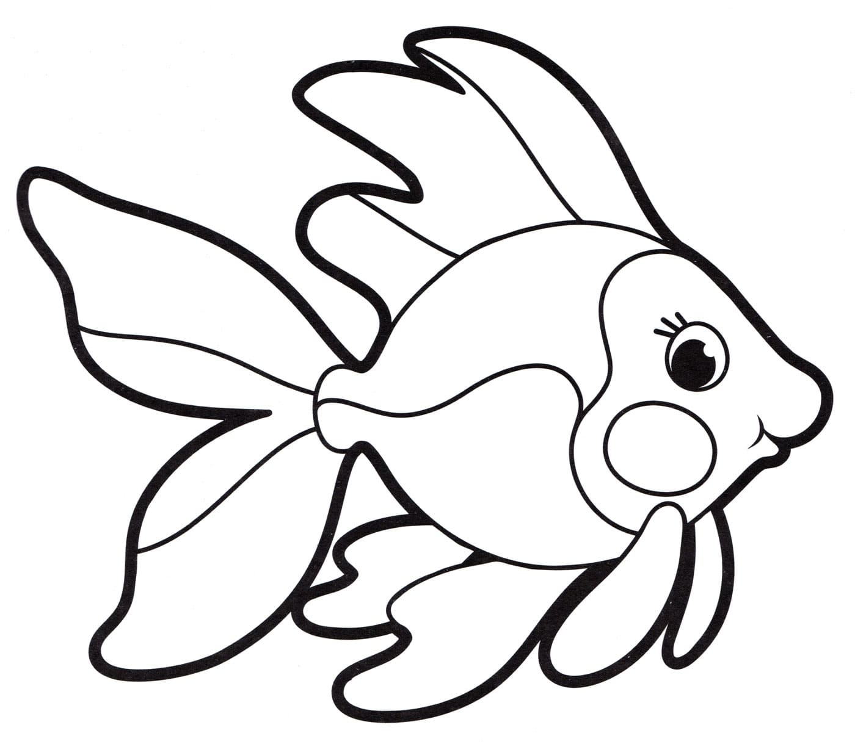
Берем картон и карандаш и рисуем рыбку для будущей работы:

Slide 8
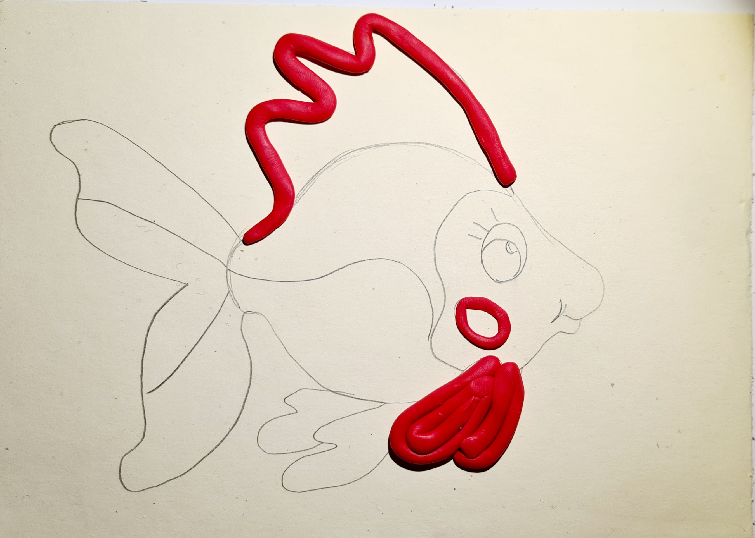
Начинаем выкладывать изображение жгутами:

Slide 9
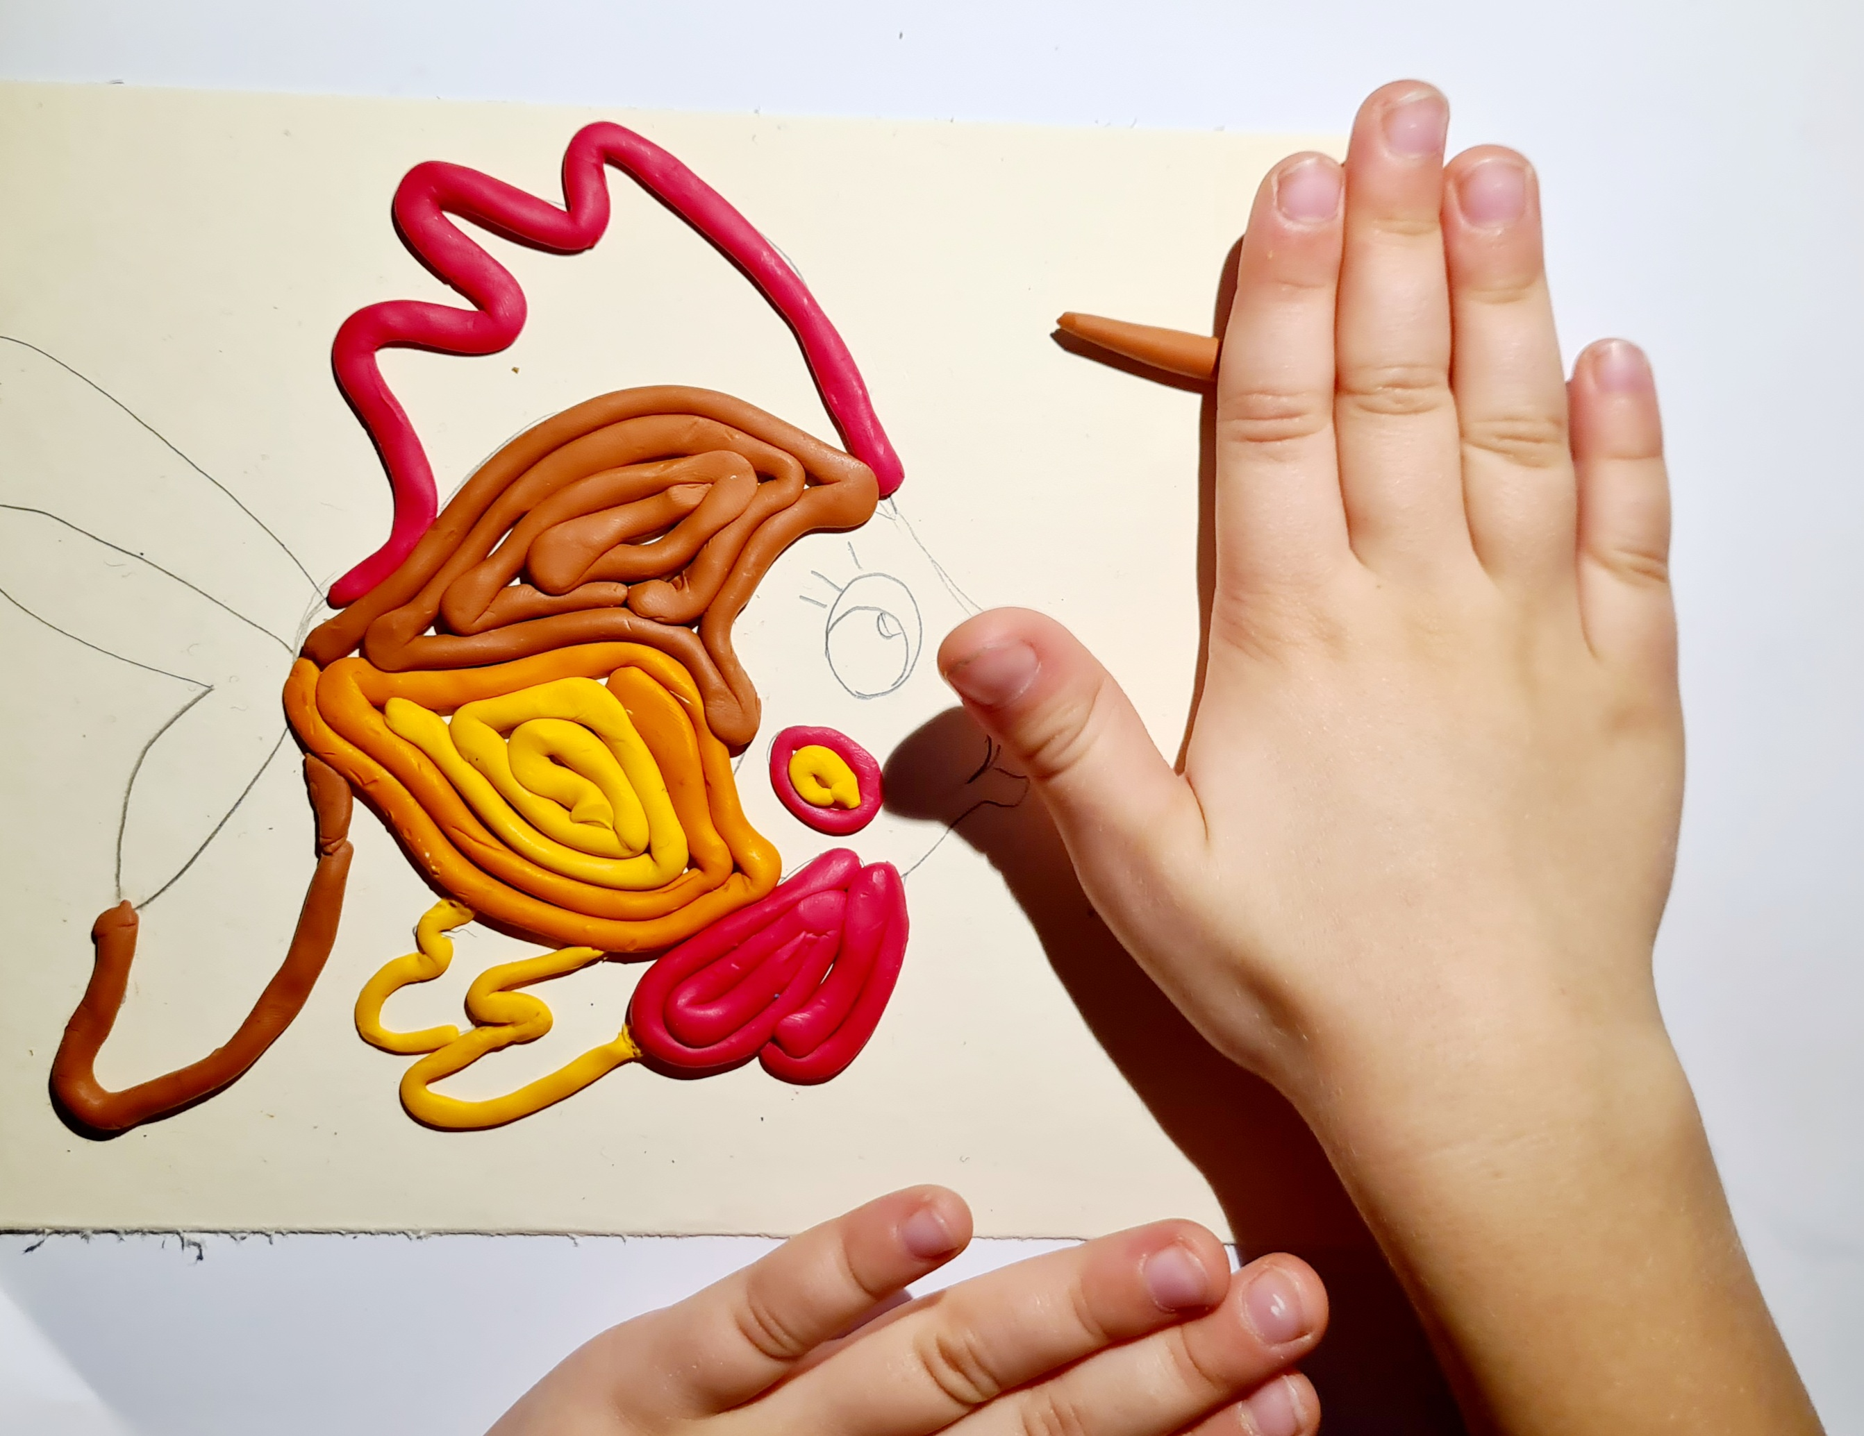
Продолжаем выкладывать изображение разноцветными жгутами:

Slide 10
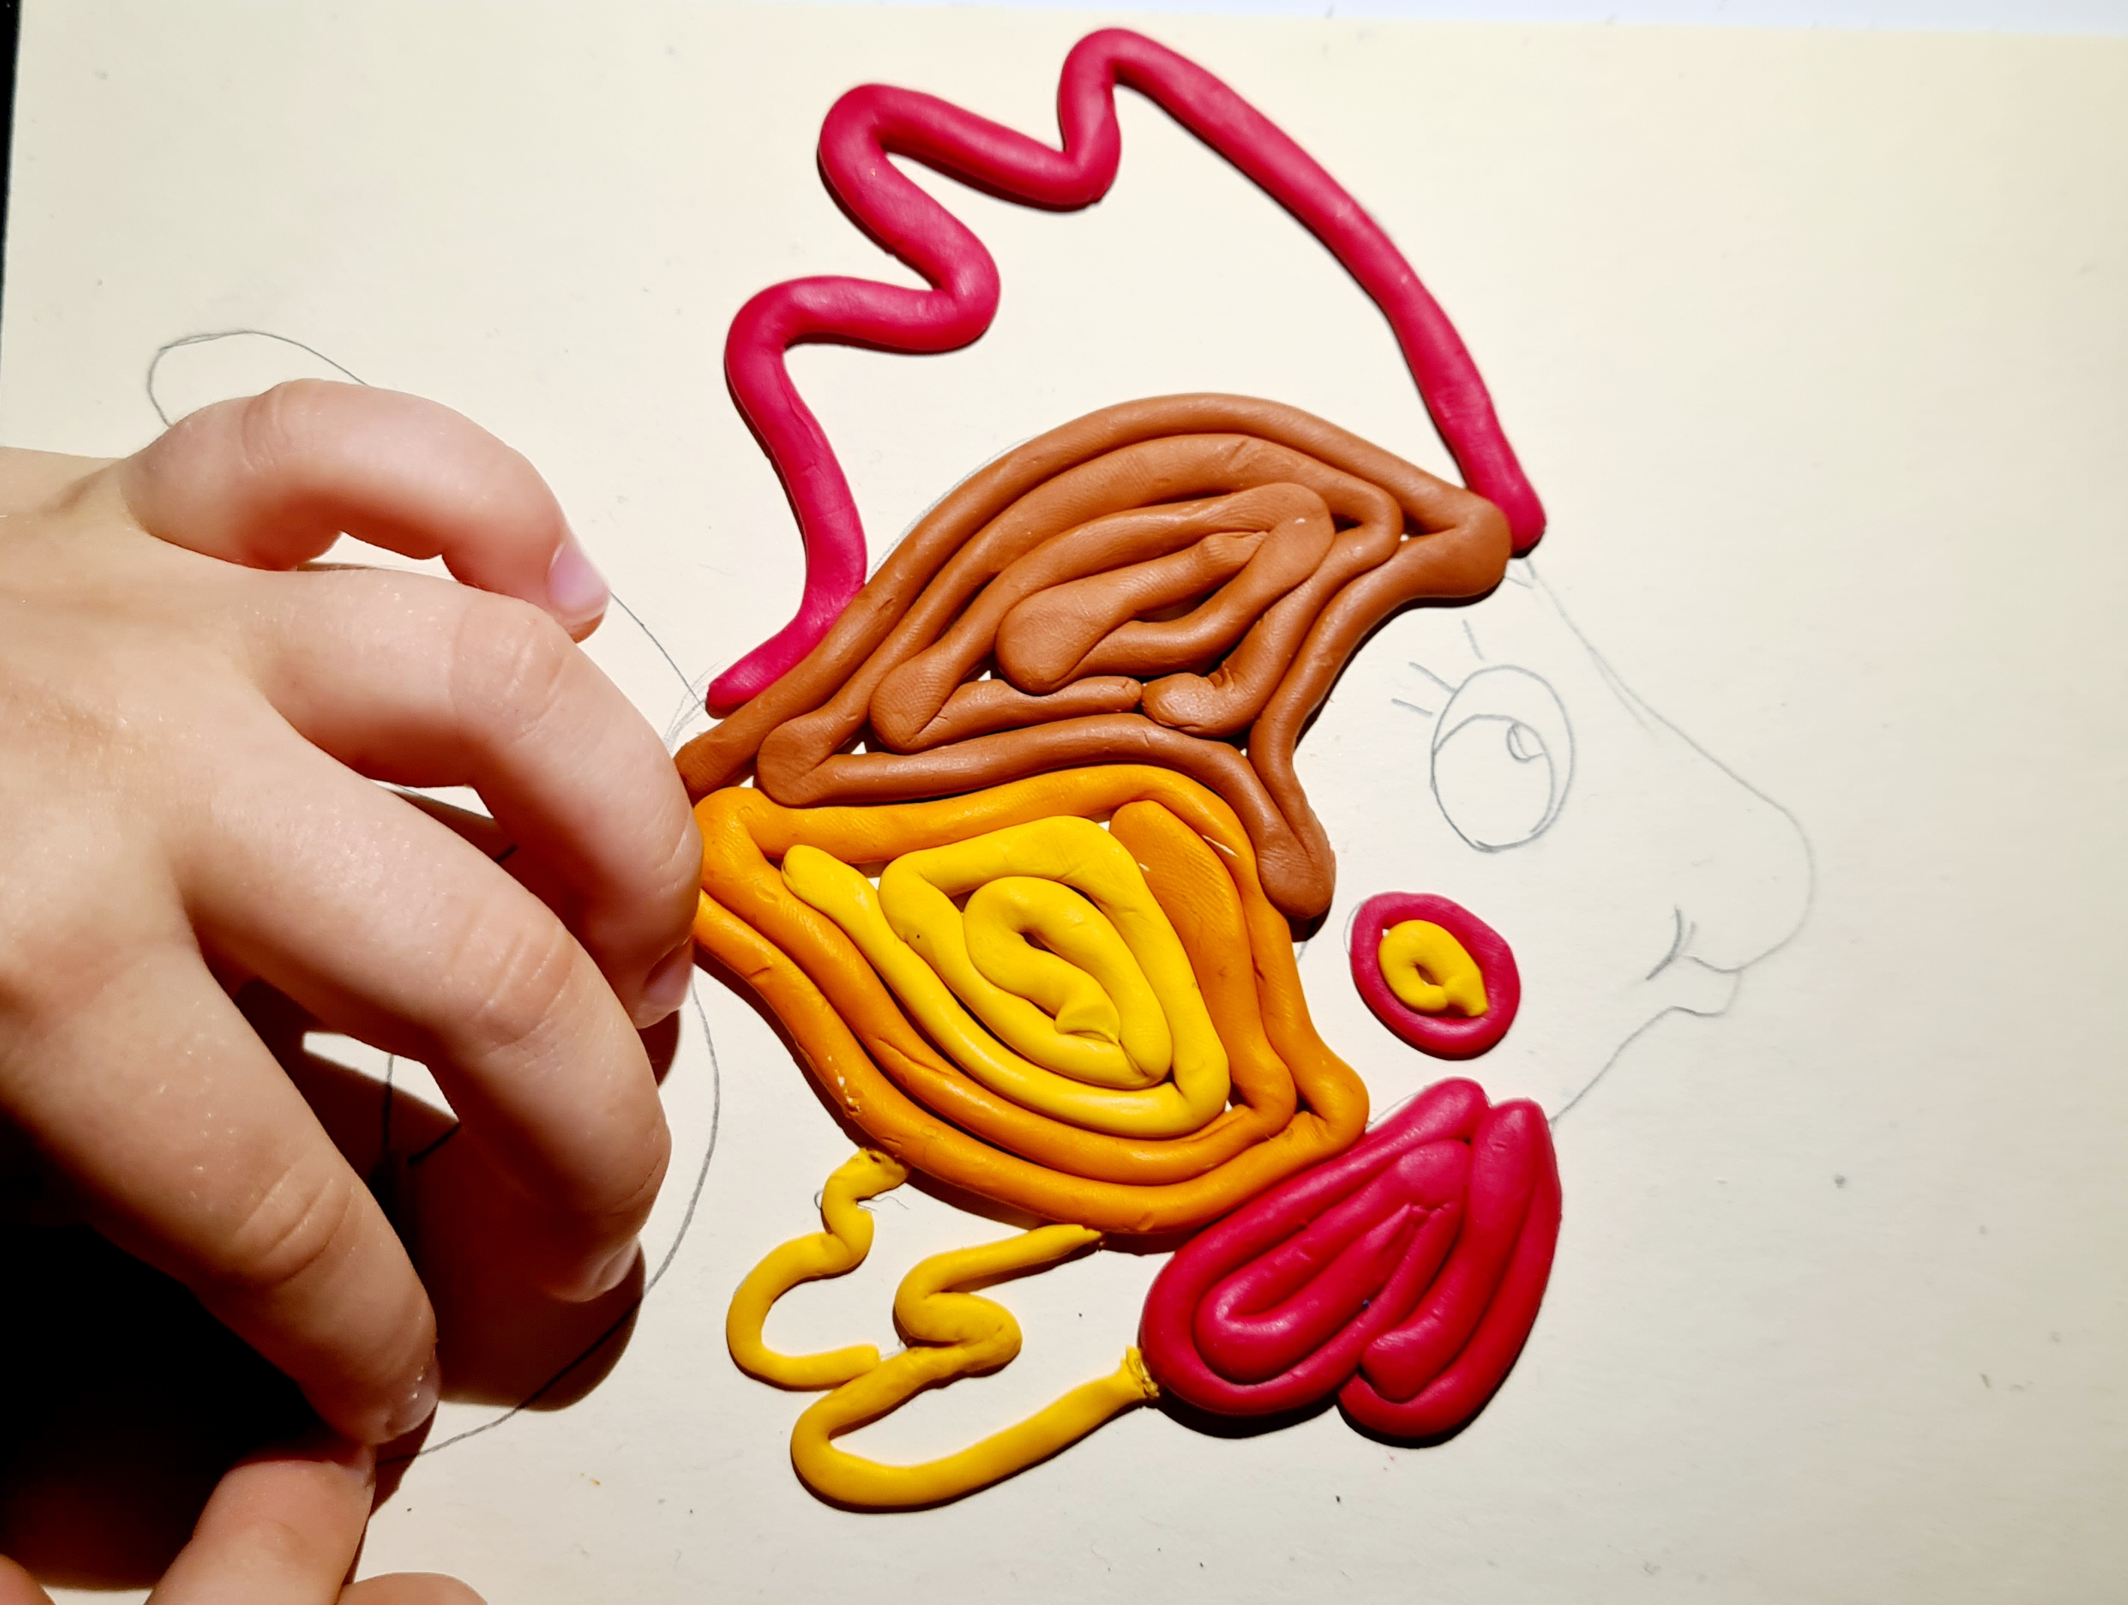

Slide 11
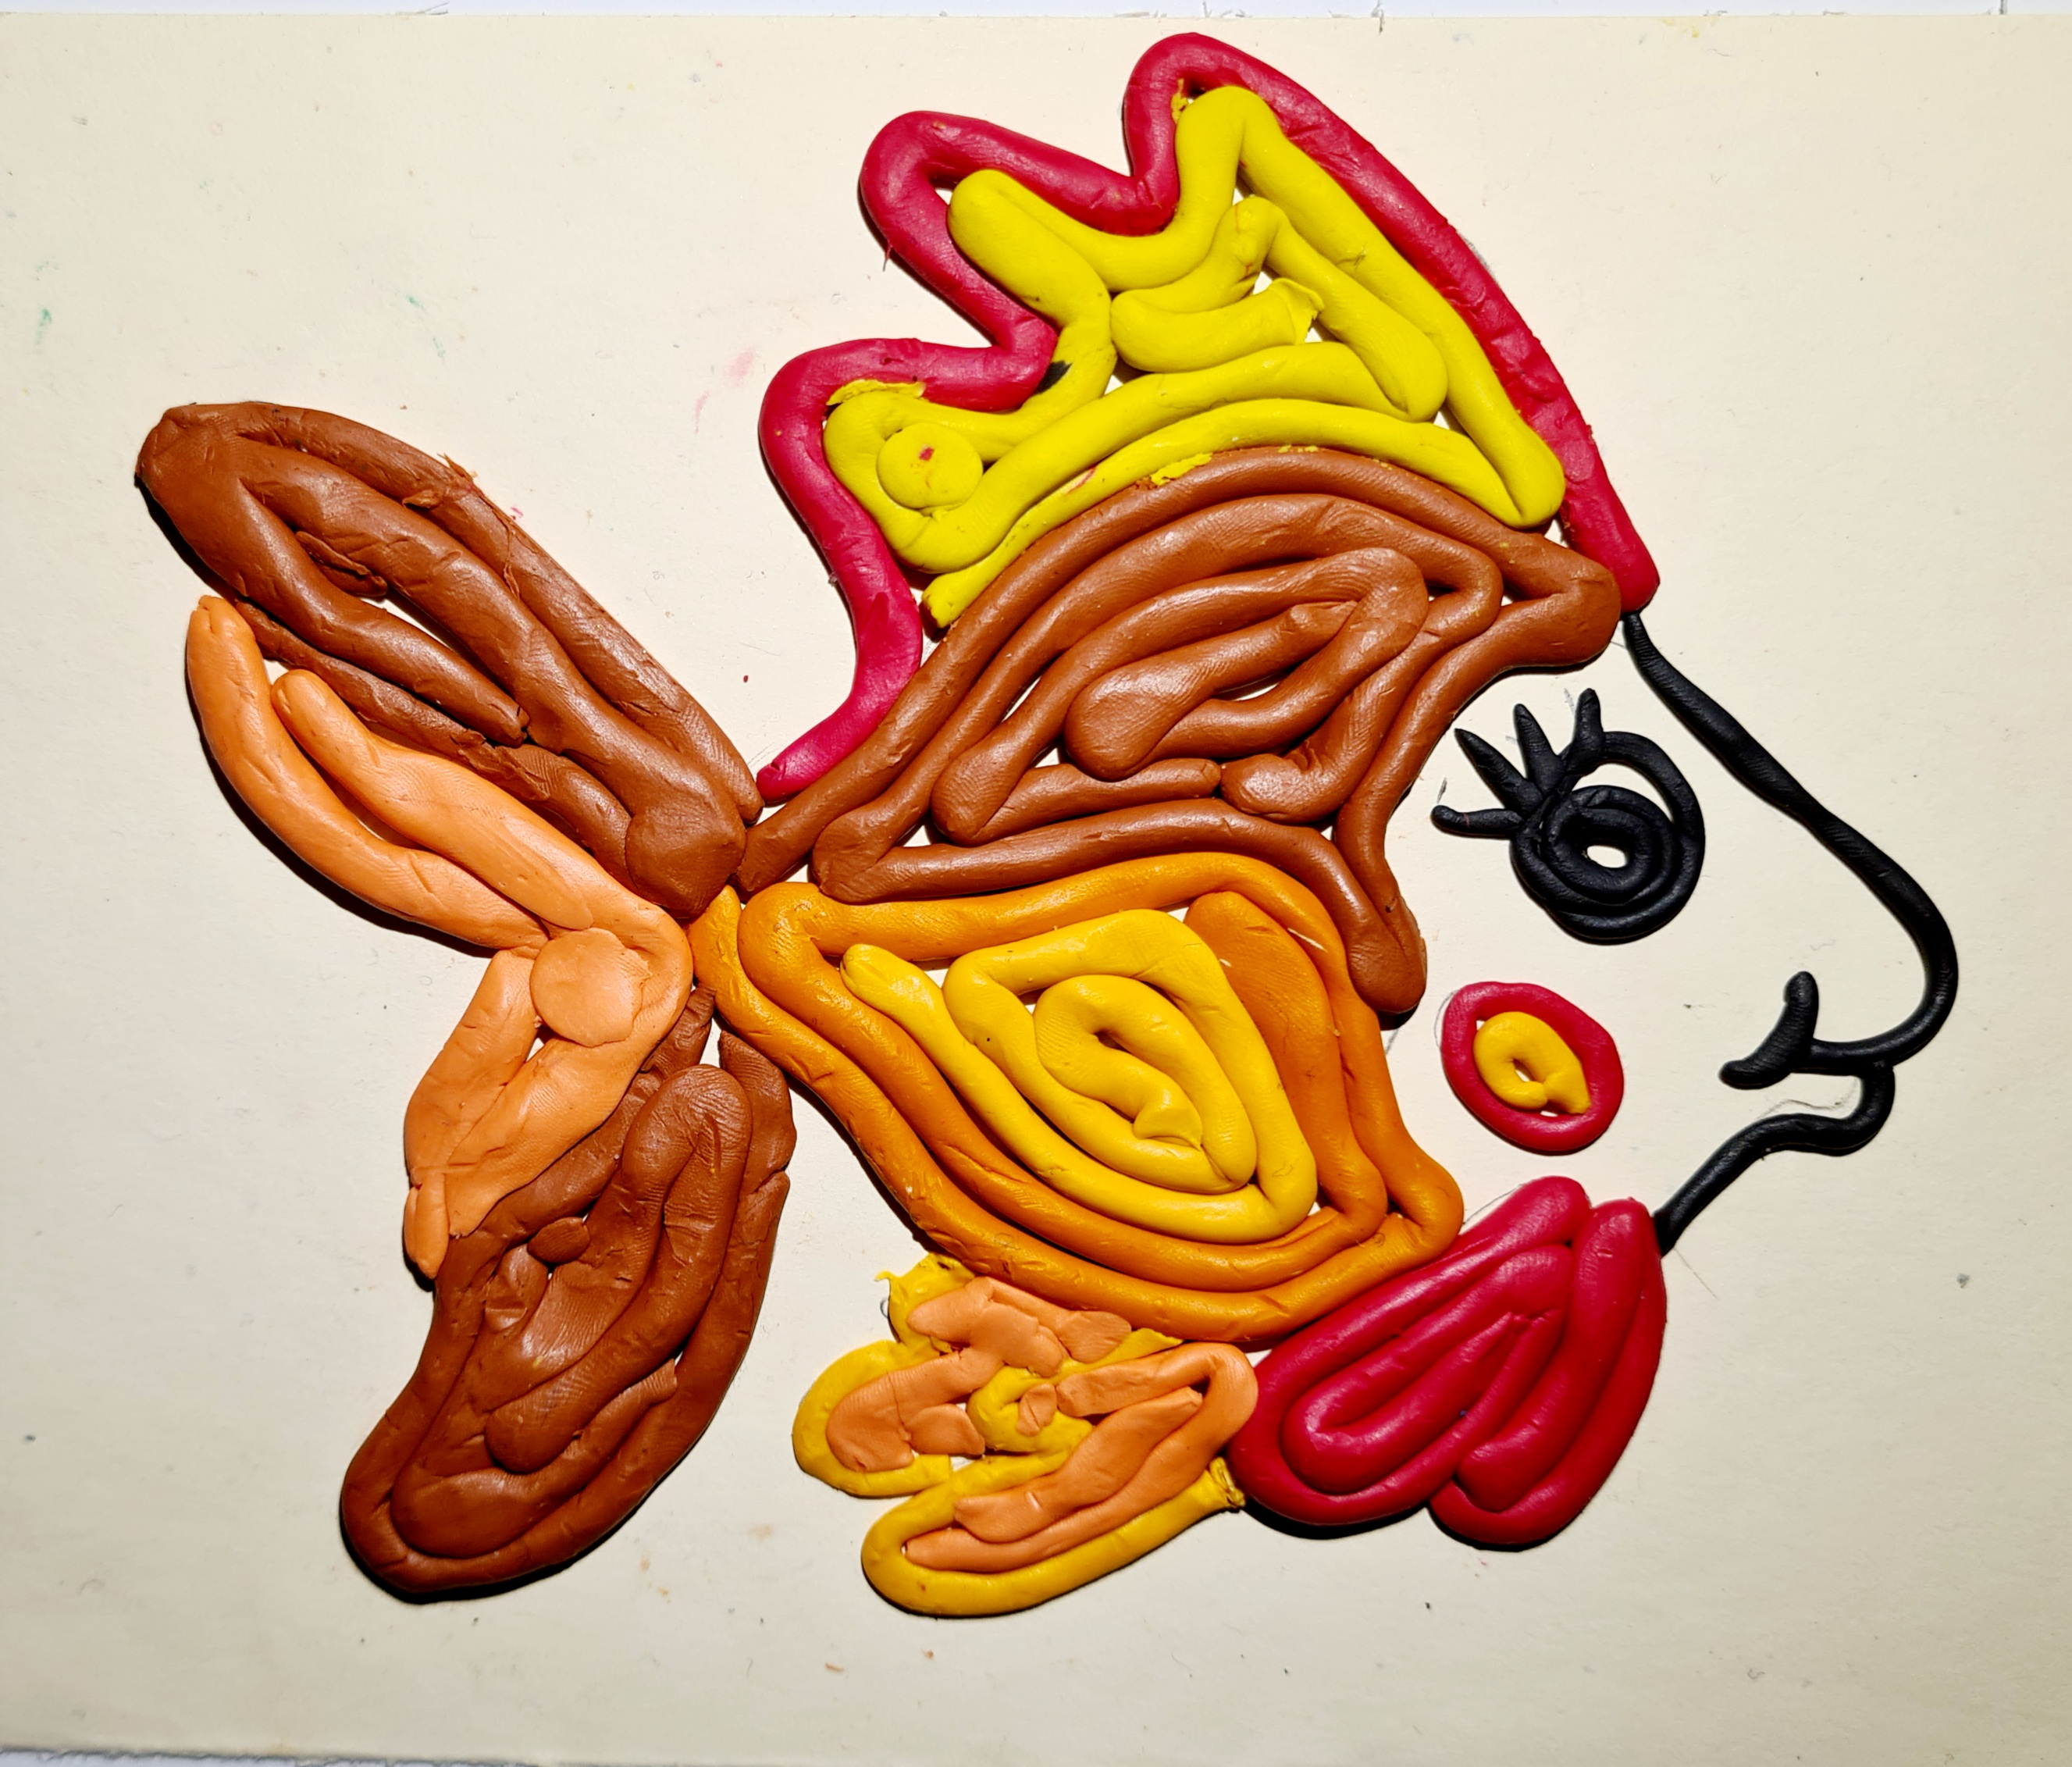
Готовая работа:

Slide 12
Список используемой литературы:
1. Васильева - Гангнус Л. Уроки занимательного труда. Издательство «Педагогика» 1997
2. Гаврина С. Е., Кутявина Н. Л. Развиваем руки - чтоб учиться, и писать, и красиво рисовать. – Ярославль: Академия развития 1997.
3. Журнал «Начальная школа» № 8 1999; № 9 1988.
4. Иншакова О. Б. Развитие и коррекция графо – моторных навыков у детей.М.: Владос 2003.
5. Калябин В. А. Физиологические основы оценки степени готовности детей к обучению в школе. - Владимир: ВГПУ 1999.
6. Мамайчук И. И., Ильина М. Н. Помощь психолога ребенку - С.- П. 2004.
7. Серия книг для развития творческих способностей учащихся.
8. Сиротюп А. Л. Коррекция развития интеллекта дошкольников. – М.: Сфера 2003.
9. Цвынтарный В. Играем пальчиками и развиваем речь. Лань 1999.
10. Цирулик Н. А., Проснякова Т. Н. Уроки творчества. Издательский дом «Федоров» 2000.

